Slide 1
Архитектура и скульптура Древнего Китая
Итоги Урока

Slide 2
Император какой династии объединил части защитных сооружений в единую стену?
* династия Шан
* династия Цинь
* династия Хань
Император какой династии объединил части защитных сооружений в единую стену?
Династия Шан
Династия Цинь
Династия Хань

Slide 3
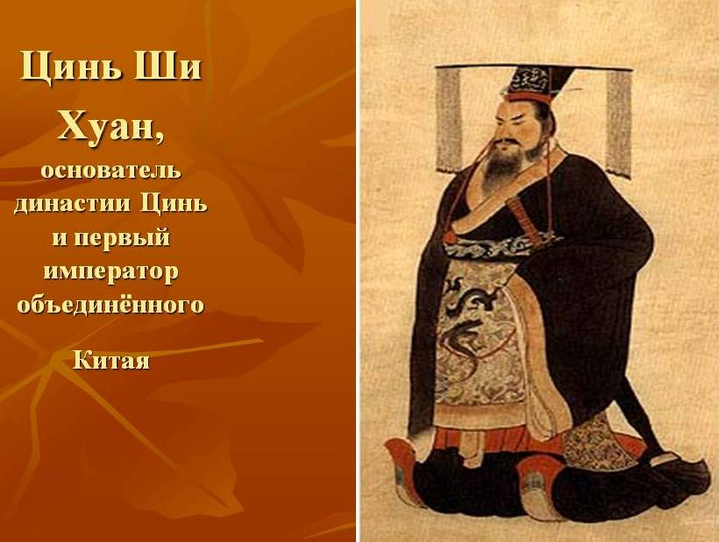
Династия
Цинь – династия, основанная первым китайским императором

Slide 4
По легенде, направление и место постройки Великой Китайской стены указал огромный _________, на месте следов которого возвели стену.

Slide 5
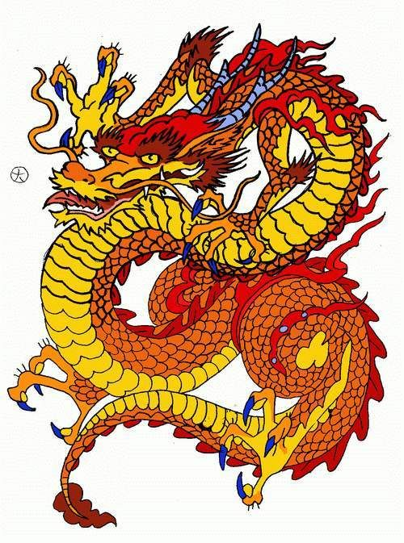
Китайский дракон —
в китайской культуре символ доброго начала ЯН и китайский нации в целом

Slide 6
Назовите основное назначение Великой Китайской стены:
* чётко выразить границы государства,
* оградить государство от набегов кочевых племён с севера,
* показать могущество государства

Slide 7
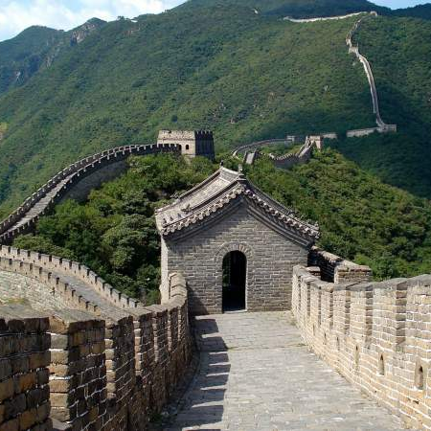
Основная роль –оградить государство от набегов кочевых племён с севера

Slide 8
Великая Китайская стена является одним из семи чудес света:
* верное утверждение,
* неверное утрерждение.

Slide 9
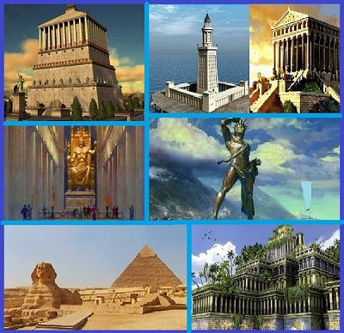
Великая Китайская стена не входит в число семи чудес света

Slide 10
Какой цвет отличает императорский дворец от прочих архитектурных сооружений среди разноцветных крыш китайских городов?
* красный цвет,
* желтый цвет,
* зеленый цвет

Slide 11
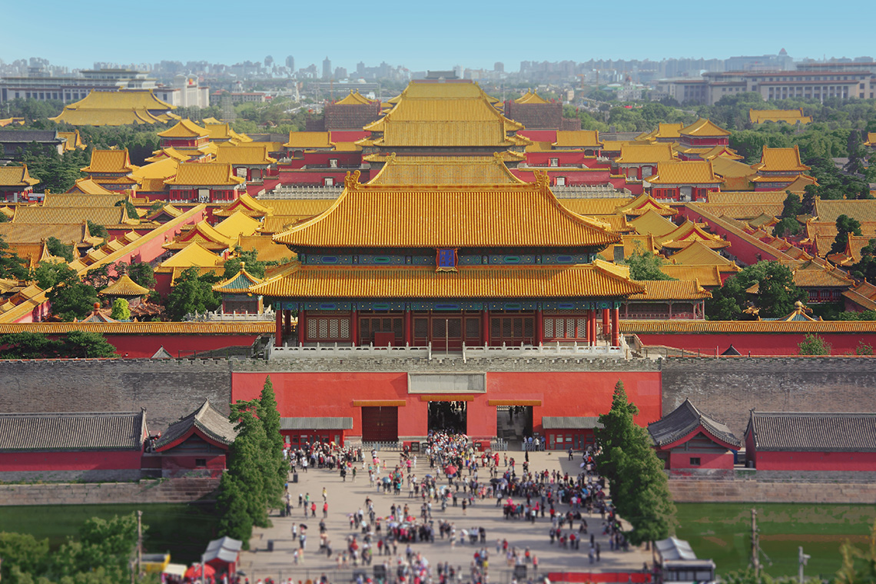

Slide 12
Как называется башнеобразное сооружение, которое возводилось для сохранения буддийских реликвий?

Slide 13
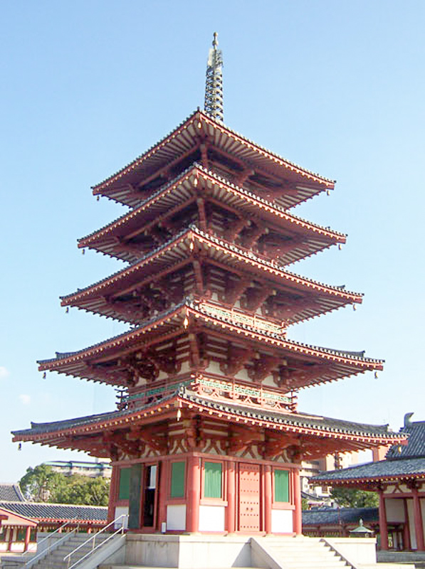
Пагода

Slide 14
Идея строительства пагоды была заимствована в Индии:
* верное утверждение,
* неверное утверждение

Slide 15
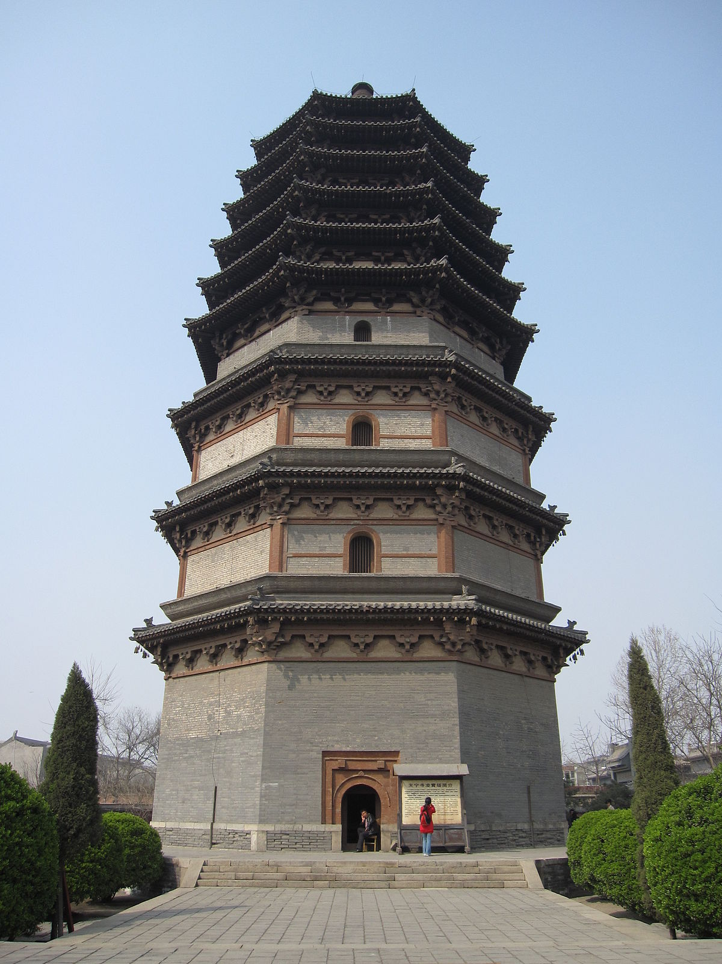
Верно.
Пагоды начали возводить под влиянием распространившегося в Древнем Китае буддизма

Slide 16
Как называются орнаментированные триумфальные ворота из камня или дерева, возводившиеся в Китае в честь правителей, героев, выдающихся событий?

Slide 17
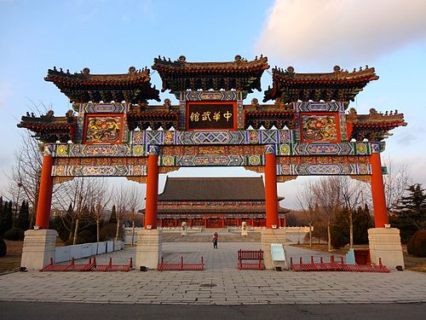
Пайлоу

Slide 18
Скульптуры терракотовой армии были выполнены из ___________?

Slide 19
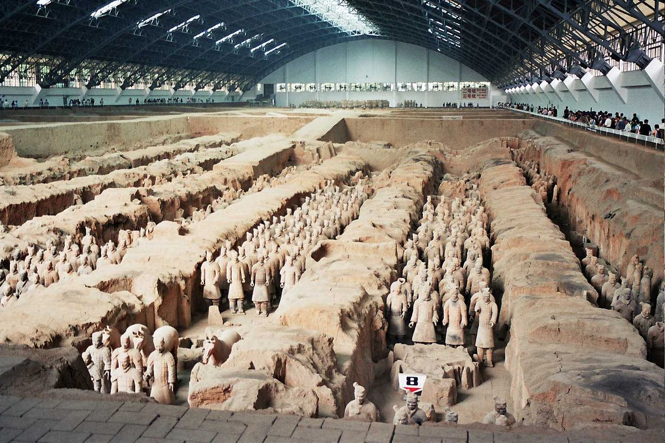
Из глины

Slide 20
Выберите из предложенного списка шедевры китайской архитектуры:
* Пайлоу
* Пагода
* Пирамида
* Триумфальная арка
* Чайтья
* Великая Китайская стена

Slide 21
Выберите из предложенного списка шедевры китайской архитектуры:
* Пайлоу
* Пагода
* Великая Китайская стена

Slide 22
МОЛОДЦЫ!
Спасибо за участие!

